Slide 1
二分、三分、分治、贪心
讲课人：岳远志
课件：刘鑫

Slide 2
二分
二分查找：在一个单调有序的集合中查找元素，每次将集合分为左右两部分，判断解在哪个部分中并调整集合上下界，重复直到找到目标元素。

Slide 3
Poj2785(1)
题意：给四个数列（长度4000），从每个数列中各取一个数使四个数的和为0，问有几种取法。
题解：
先对两个数列各取一个数求和，将所有的和都存到一个数组a里，将这个数组排序。
再对另两个数列各取一个数求和，和记作s，在数组a中二分查找-s。
找到-s的位置后判断一下该位置两边是不是也是-s，是的话也算上就可以了。

Slide 4
二分答案：作为常用一种技巧，一般是解决一种求满足某个要求的最小值（最大值）的问题，并且满足如果一个值满足要求，那么比它大（小）的所有值也都满足要求。

Slide 5
POJ 3273
题意：n个数，划分成m份（每份中的各个数必须是位置连续的，并且每份至少含有一个数），使得各份的和中的最大值最小。
题解：
设置枚举的左端点与右端点，取中间数作为题目要求的最大值，从左往右依次遍历，如果添加一个数后没有超过最大值，则继续添加，否则，就将其作为一份。扫一遍之后查看当前份数，如果小于等于m则说明枚举值不算小，反之，枚举值就太小了。
根据结果调整枚举值，更新枚举的左右端点，直至端点重合

Slide 6
二分练习题
POJ 3273(2)
POJ 3258(3)
HDU1969(4)

Slide 7
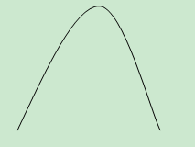
三分简介
二分法作为分治中最常见的方法，适用于单调函数。但当函数是凸性函数时，二分法就无法适用，这时三分法就可以大显身手 。
tl = l+(r-l)/3,tr = r-(r-l)/3
if(f(tl)>f(tr))r = tr
else l = tl

Slide 8
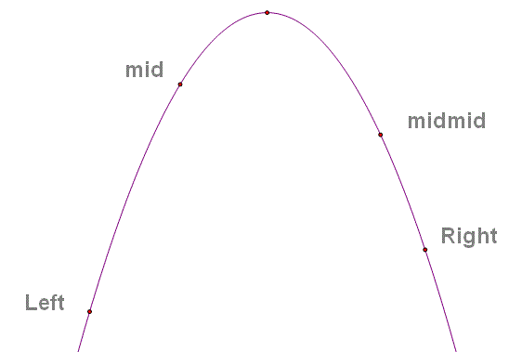
网上的写法
mid = (Left + Right) / 2
midmid = (mid + Right) / 2;
如果mid靠近极值点，则Right = midmid；
否则(即midmid靠近极值点)，则Left = mid;

Slide 9
HDU 3400(5)
题意：在一个平面上，存在两条线段，题目告诉你在分别在两条线段上的速度和平面上其余地方的速度，让你求线段上一点A到线段上另外一点D 的最短时间。
题解：
首先，时间最短的路径必定是至多3条直线段构成的，一条在AB上，一条在CD上，一条架在两条线段之间。
三分枚举第一条线段上的点，用枚举出来的点作为一个新点，求这个点到D的最短距离，这里的求法也是三分，即三分第二条线段上的点，求出时间。
通过第二重三分可以求出第一重三分中的两个点的答案，以此作为第一重三分的解，根据这个解更新三分的端点。

Slide 10
三分练习题
POJ 3737（G++好像过不了，C++可以过）(6)

Slide 11
分治
将一个大规模的问题分成几个（一般是两个）较小规模的问题，然后分别解决这些小规模的问题。子问题间是相互独立的，并且子问题与原问题相似（就是递归的适用条件），这就是“分而治之”
是一种特殊的递归思想，一般用递归实现
大量实践证明，将问题分成规模相似的两个子问题，效率最高

Slide 12
快速幂（取模）
TOJ2218
【题意】求a^n mod m (n<=10^8) （本题中a=n）
【分析】观察问题，可采用递归的思想解决问题
当n为偶数的时候：
a^n=( a^n/2 mod m)*( a^n/2 mod m ) mod m.
当n为奇数的时候：
a^n=( a^n/2 mod m )*( a^n/2 mod m ) * a mod m.
同理的矩阵快速幂

Slide 13
TOJ1455（求逆序数对数）
【题意】给一个数列，求逆序对的对数
如1 3 5 4 2，有逆序对(3,2),(5,4),(5,2),(4,2)
【解析】采用MergeSort的分治策略，只是合并时略有不同。如果被选中的数列（最上面的元素更小）是右子序列，表明找到一个逆序数对，则结果++；
while(l<=mid && r<=right){
if(a[l]<=a[r]){
b[k++]=a[l++];
}else{
b[k++]=a[r++];
cnt+=(mid+1)-l;
}
}

Slide 14
最近点对问题
给定平面上n个点的坐标, 找出其中欧几里德最近的两个点
枚举算法: 需要枚举O(n²)个点对, 每个距离的计算时间为O(1), 总O(n²)
有更好的算法吗?

Slide 15
用分治法解决. 先按x坐标排序, 把所有点划分成个数尽量相等的两部分, 分别求最近点对, 设距离为d_{l}和d_{r}.

Slide 16
合并
令d=min{dl, dr}, 则跨越两边的点对中，只有下面的竖条中的才有可能更近

Slide 17
需要检查竖条里的所有点对吗? 不需要.
对于任何一个p, 另一侧可能与它组成更近的点对在一长方形中, 它最多只有6个点(否则这个方格中会有距离比d小的点对)

Slide 18
贪心
贪心算法是指，在对问题求解时，总是做出在当前看来是最好的选择。也就是说，不从整体最优上加以考虑，他所做出的仅是在某种意义上的局部最优解。
贪心策略适用的前提是：局部最优策略能导致产生全局最优解。

Slide 19
找硬币
题意：
存在面值为25美分，10美分，5美分，1美分的硬币，如何使找出的硬币最少？
题解：
每次选择可以用的面值最大的硬币
如93
= 25 + 25 + 25 + 10 +５+ 1 + 1 + 1,最少用8枚硬币

Slide 20
区间覆盖
题意：
有n个区间（区间的左右端点已知），选择尽量少的区间，使得这些区间完全覆盖某线段[s,t]。
题解：
按左端点坐标排序
每次选择覆盖点s的区间中右端点坐标最大的一个，并更新s
直到所选区间已包含t

Slide 21
最大区间调度
题意：
数轴上有n个区间，选出最多的区间，使得这些区间不互相重叠。
题解：
按右端点坐标排序
依次选择所有能选的区间

Slide 22
POJ 3045(7)
题意：给你n头牛叠罗汉，每头都有自己的重量w和力量s，承受的风险数就是该牛上面牛的总重量减去它的力量，题目要求设计一个方案使得所有牛里面风险最大的要最小。
题解：
如果最优放置时，序列中存在相邻两头牛属性分别为w1,s1,w2,s2,第一头牛在第二头上面，sum为第一头牛上面的牛的体重之和，那么
第一头牛风险：a=sum-s1;第二头牛风险:b=sum+w1-s2;交换两头牛位置之后
a'=sum+w2-s1,b'=sum-s2，
由于是最优放置，所以w2-s1>=w1-s2，即w2+s2>=w1+s1

Slide 23
贪心练习题
ZOJ 3197(8)
TOJ 3488
TOJ 2849
HDU 3177(9)

